Slide 1


別紙2：無線AP設置予定場所
凡例
既設無線アクセスポイント設置場所
新無線アクセスポイント設置予定場所
既設フロアスイッチ設置場所、新フロアスイッチ設置予定場所
拡大後の無線LAN利用予定エリア
当該フロアで無線LANに接続する大凡の端末台数

Slide 2
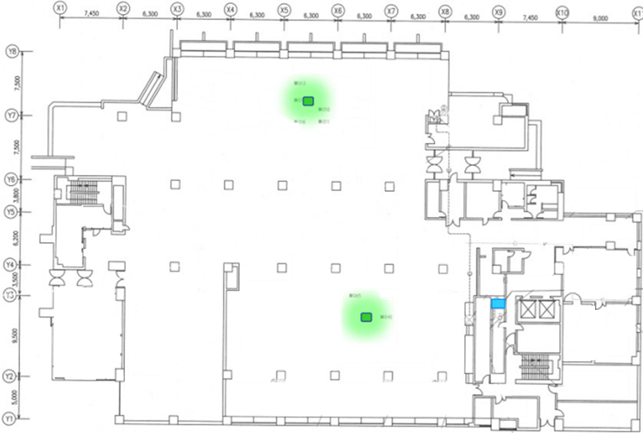

市庁舎本館１階
端末台数：約190台

Slide 3
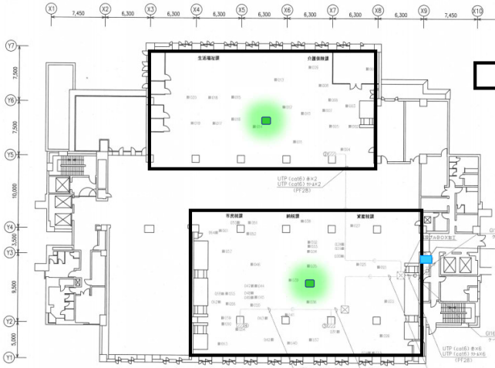
市庁舎本館２階
端末台数：約230台

Slide 4
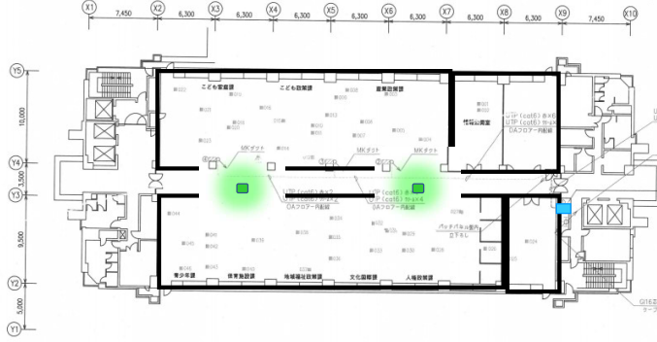
市庁舎本館３階
端末台数：約170台

Slide 5
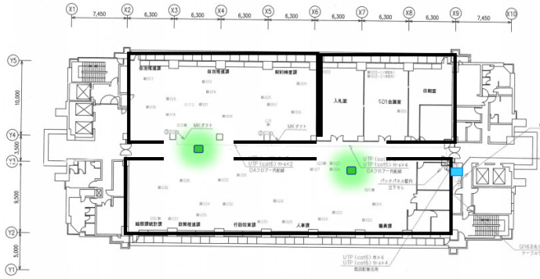
市庁舎本館４階
端末台数：約120台

Slide 6
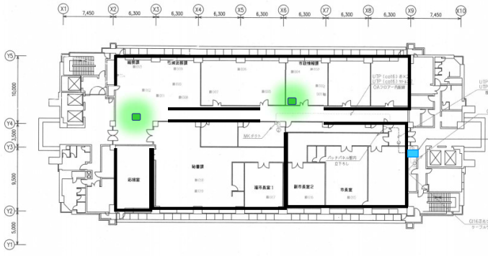
市庁舎本館５階
端末台数：約70台

Slide 7
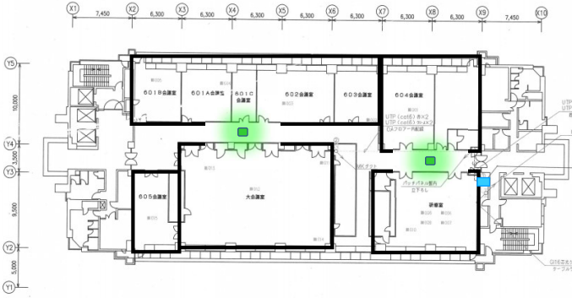
市庁舎本館６階
端末台数：約230台

Slide 8
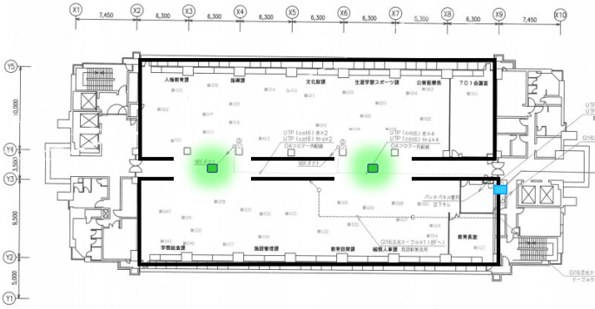
市庁舎本館７階
端末台数：約220台

Slide 9
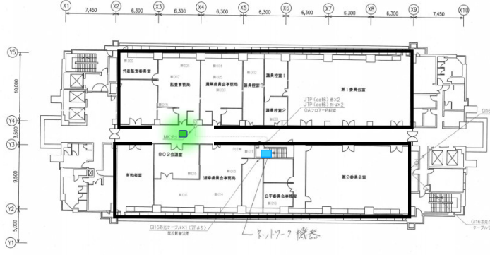
市庁舎本館８階
端末台数：約80台

Slide 10
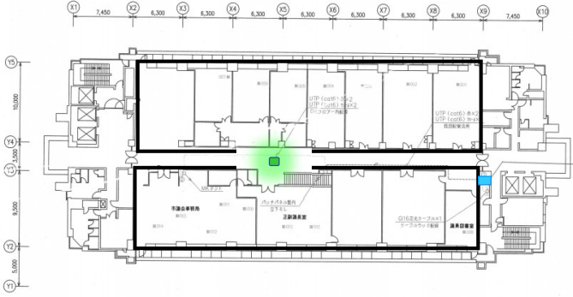
市庁舎本館９階
端末台数：約40台

Slide 11
市庁舎本館10階
議場：１台
理事者控室付近：１台

Slide 12
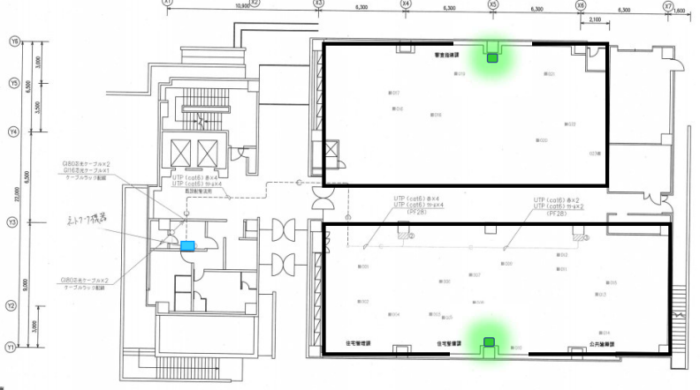
市庁舎西館１階
端末台数：約80台

Slide 13
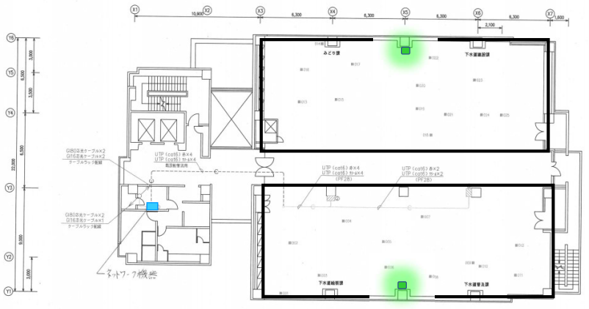
市庁舎西館２階
端末台数：約70台

Slide 14
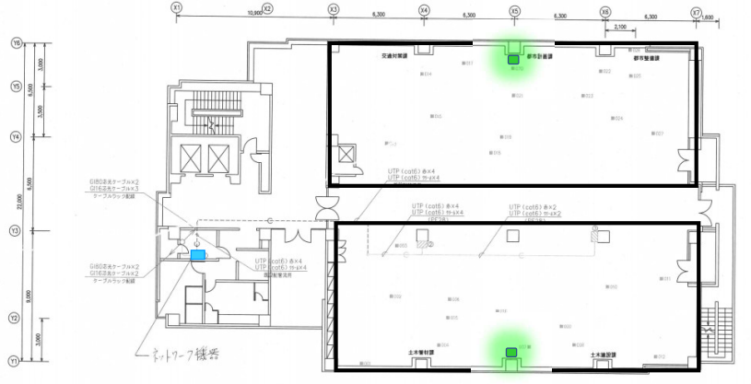
市庁舎西館３階
端末台数：約100台

Slide 15
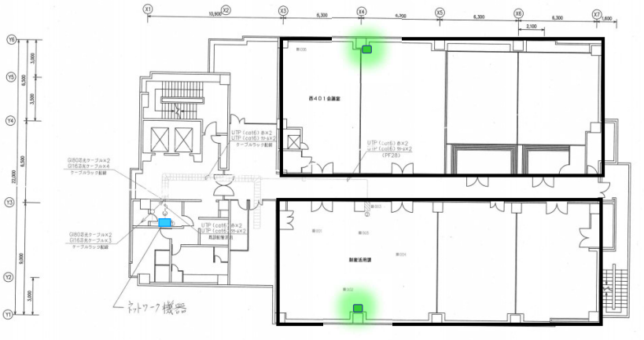
市庁舎西館４階
端末台数：約80台

Slide 16
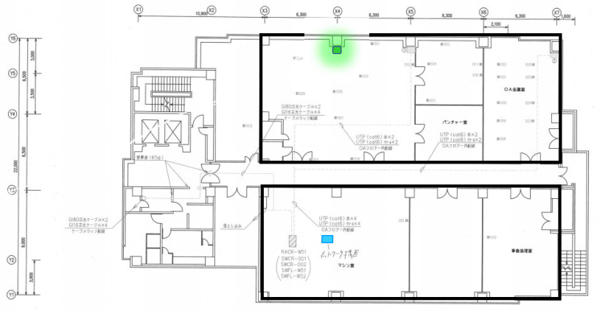
市庁舎西館５階
端末台数：約60台

Slide 17
庁外施設
庁外施設の無線AP設置場所は、基本的に現状どおりとする。
ただし、生涯学習センターについては、西館2階に2台の無線APを増設（合計6台）するものとし、受注者にて同一階のフロアスイッチから
無線APまでのLAN配線を行うこと。
施設名 | 無線AP台数 | 端末台数
教育センター | 1台 | 23台
中小企業サポートセンター | 1台 | 約70台
八尾図書館 | 2台 | 16台
安中青少年会館 | 1台 | 10台
八尾市立病院 | 1台 | 5台
安中人権コミュニティセンター | 1台 | 8台
久宝寺コミュニティセンター | 1台 | 7台
龍華コミュニティセンター | 1台 | 7台
大正コミュニティセンター | 1台 | 7台
竹渕コミュニティセンター | 1台 | 8台
八尾保健所 | 2台 | 約100台
リサイクルセンター | 2台 | ー
山本コミュニティセンター | 1台 | 10台
山本図書館 | 1台 | 6台
桂人権コミュニティセンター | 1台 | 13台
緑が丘コミュニティセンター | 1台 | 4台
高安コミュニティセンター | 1台 | 5台
生涯学習センター | 6台 | ー
桂青少年会館 | 1台 | 13台
消防本部 | 4台 | 約100台
施設名 | 無線AP台数 | 端末台数
曙川コミュニティセンター | 1台 | 9台
土木管理事務所 | 2台 | 24台
八尾市立児童発達支援第1センター | 1台 | 8台
清掃庁舎 | 3台 | 約70台
南高安コミュニティセンター | 1台 | 7台
志紀コミュニティセンター | 1台 | 9台
志紀図書館 | 1台 | 6台
西部そよかぜ認定こども園 | 1台 | 11台
安中ひかり認定こども園 | 1台 | 12台
南山本せせらぎ認定こども園 | 1台 | 9台
志紀おおぞら認定こども園 | 1台 | 9台
東山本わかば認定こども園 | 1台 | 11台
消防署山本出張所 | 1台 | 7台
消防署志紀出張所 | 1台 | 8台
消防署栄町出張所 | 1台 | 8台
消防署高安出張所 | 1台 | 9台
消防署亀井出張所 | 1台 | 7台
衛生庁舎 | 1台 | ー
合計 | 52台

